Slide 1




Oficina de solda

Slide 2

PROGRAMAÇÃO DO CURSO:
aCOLHIMENTO
aPRESENTAÇÃO DE CONCEITOS
pLACA DE TREINO
pLACA lED

Slide 3
O INOVA

Slide 4
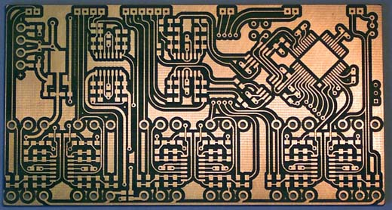
PCB E PCI TEM DIFERENÇA?
NÃO

Slide 5
P
LACA
P
RINTED
C
IRCUITO
C
IRCUIT
I
IMPRESSO
B
OARD

Slide 6
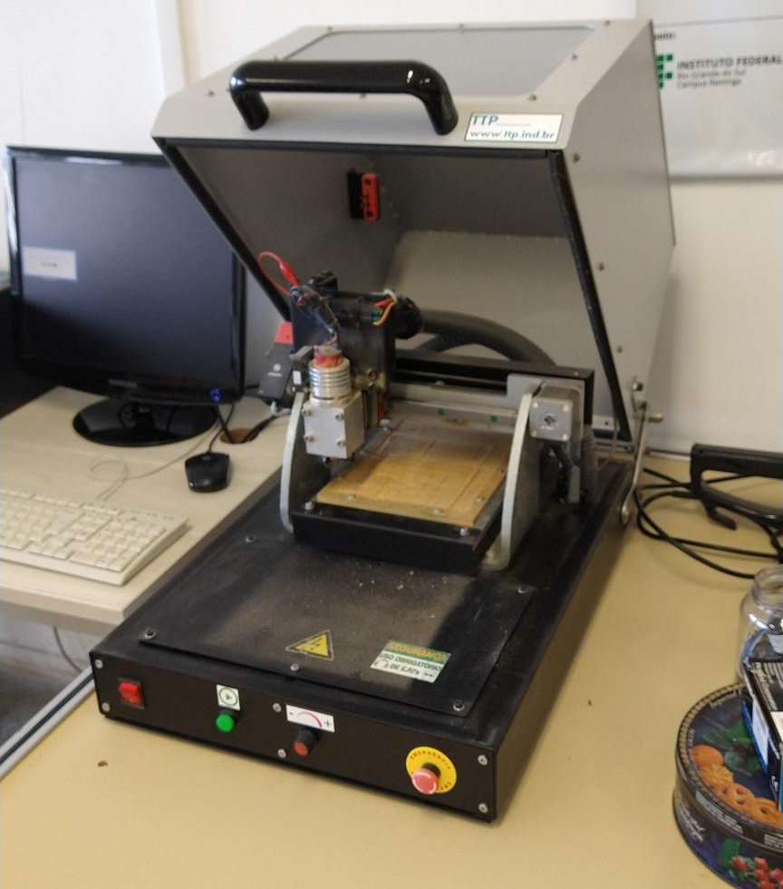
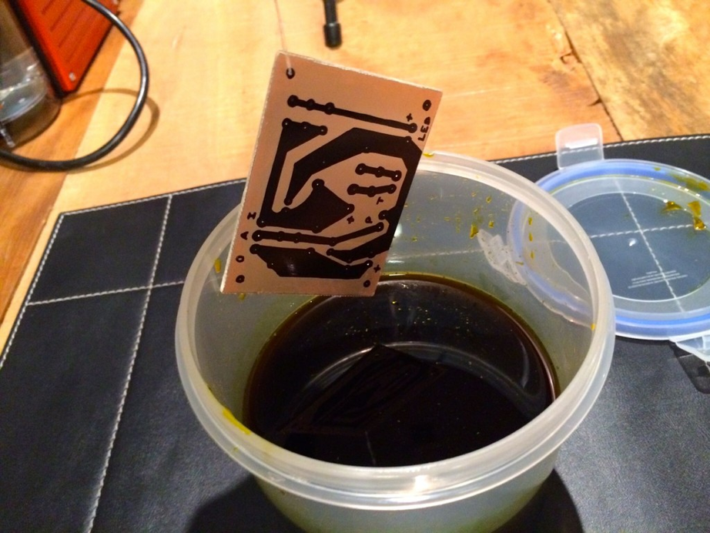
MANEIRAS (CONVENCIONAIS)
DE CONFECÇÃO DE PLACAS

Slide 7
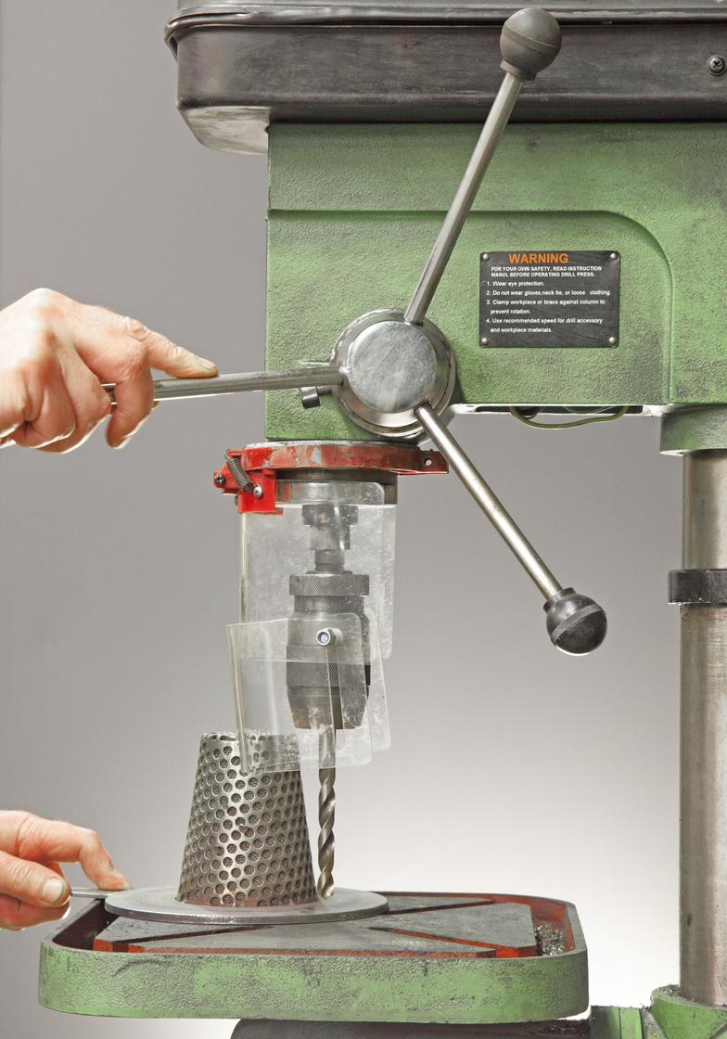
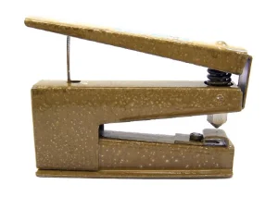

FURANDO A PLACA:
OU

Slide 8
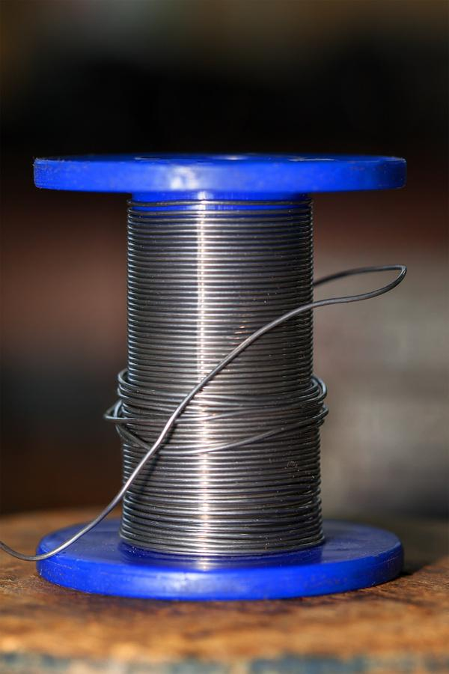

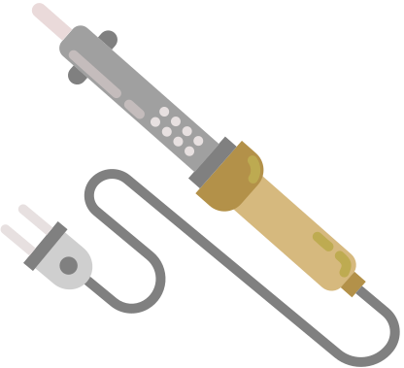
O QUE VAMOS USAR HOJE:
RESISTORES
PLACA DE COBRE
FERRO DE SOLDA
SOLDA DE ESTANHO

Slide 9
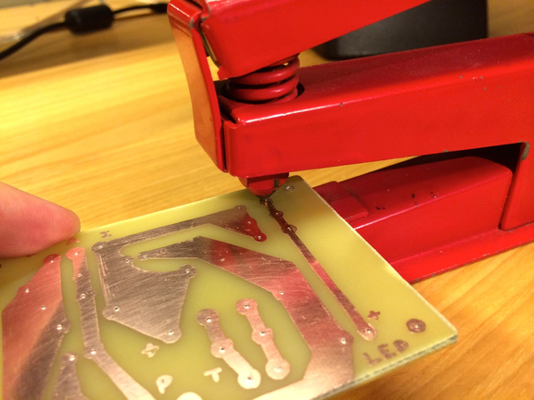
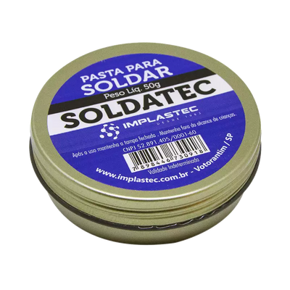
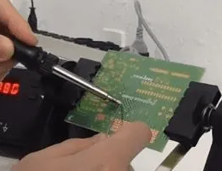
PASSO A PASSO:
FURAR A
PLACA DE COBRE
APLICAR A PASTA
DE SOLDA (OPCIONAL)
LIXAR
A PLACA
ESQUENTAR O TERMINAL E APLICAR O ESTANHO

Slide 10
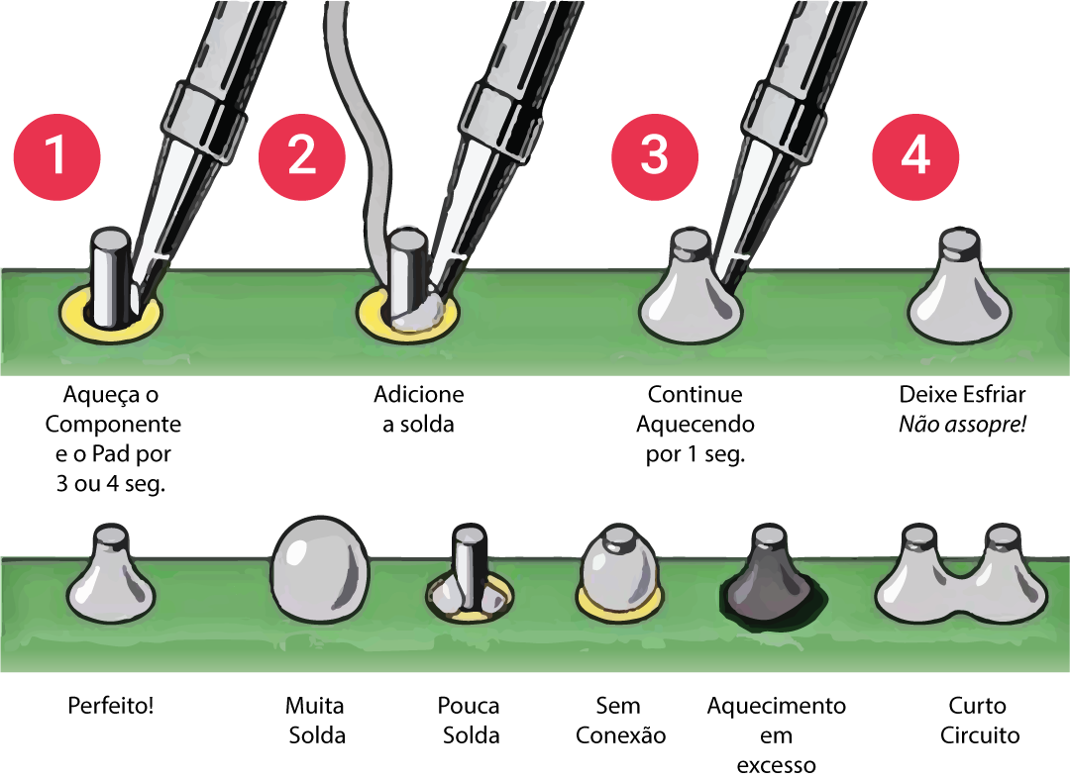

Slide 11

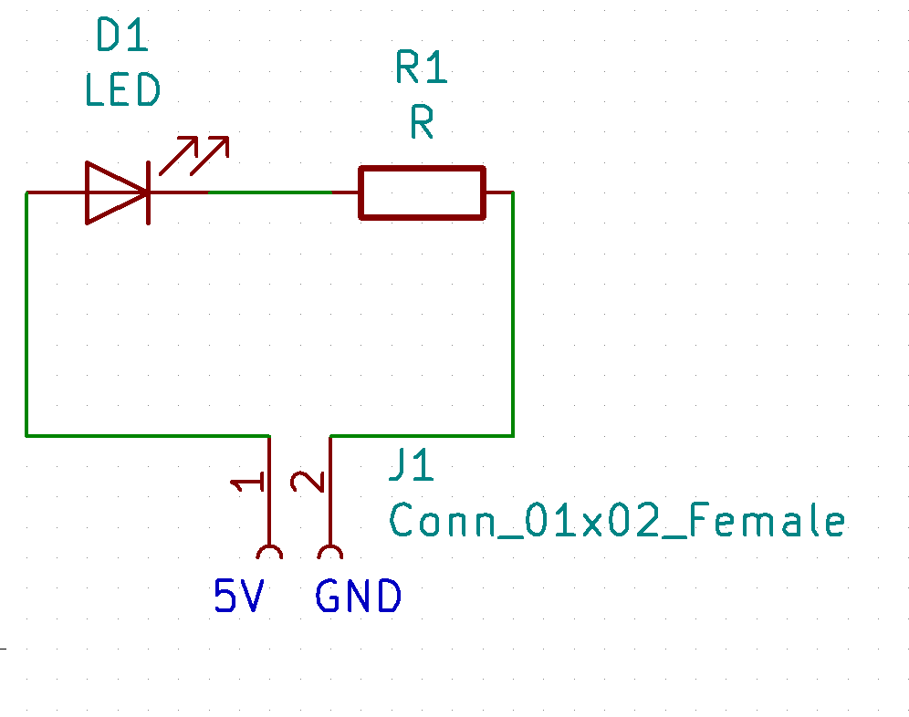
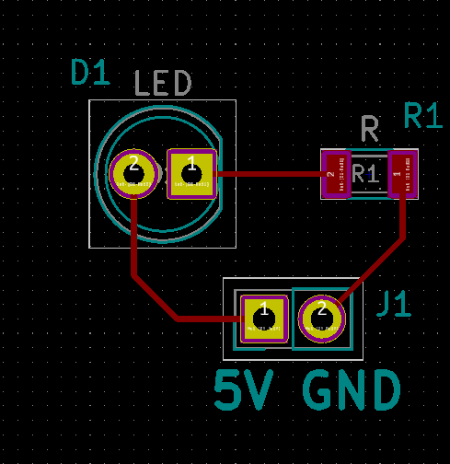

Slide 12



SEU CIRCUITO:

Slide 13
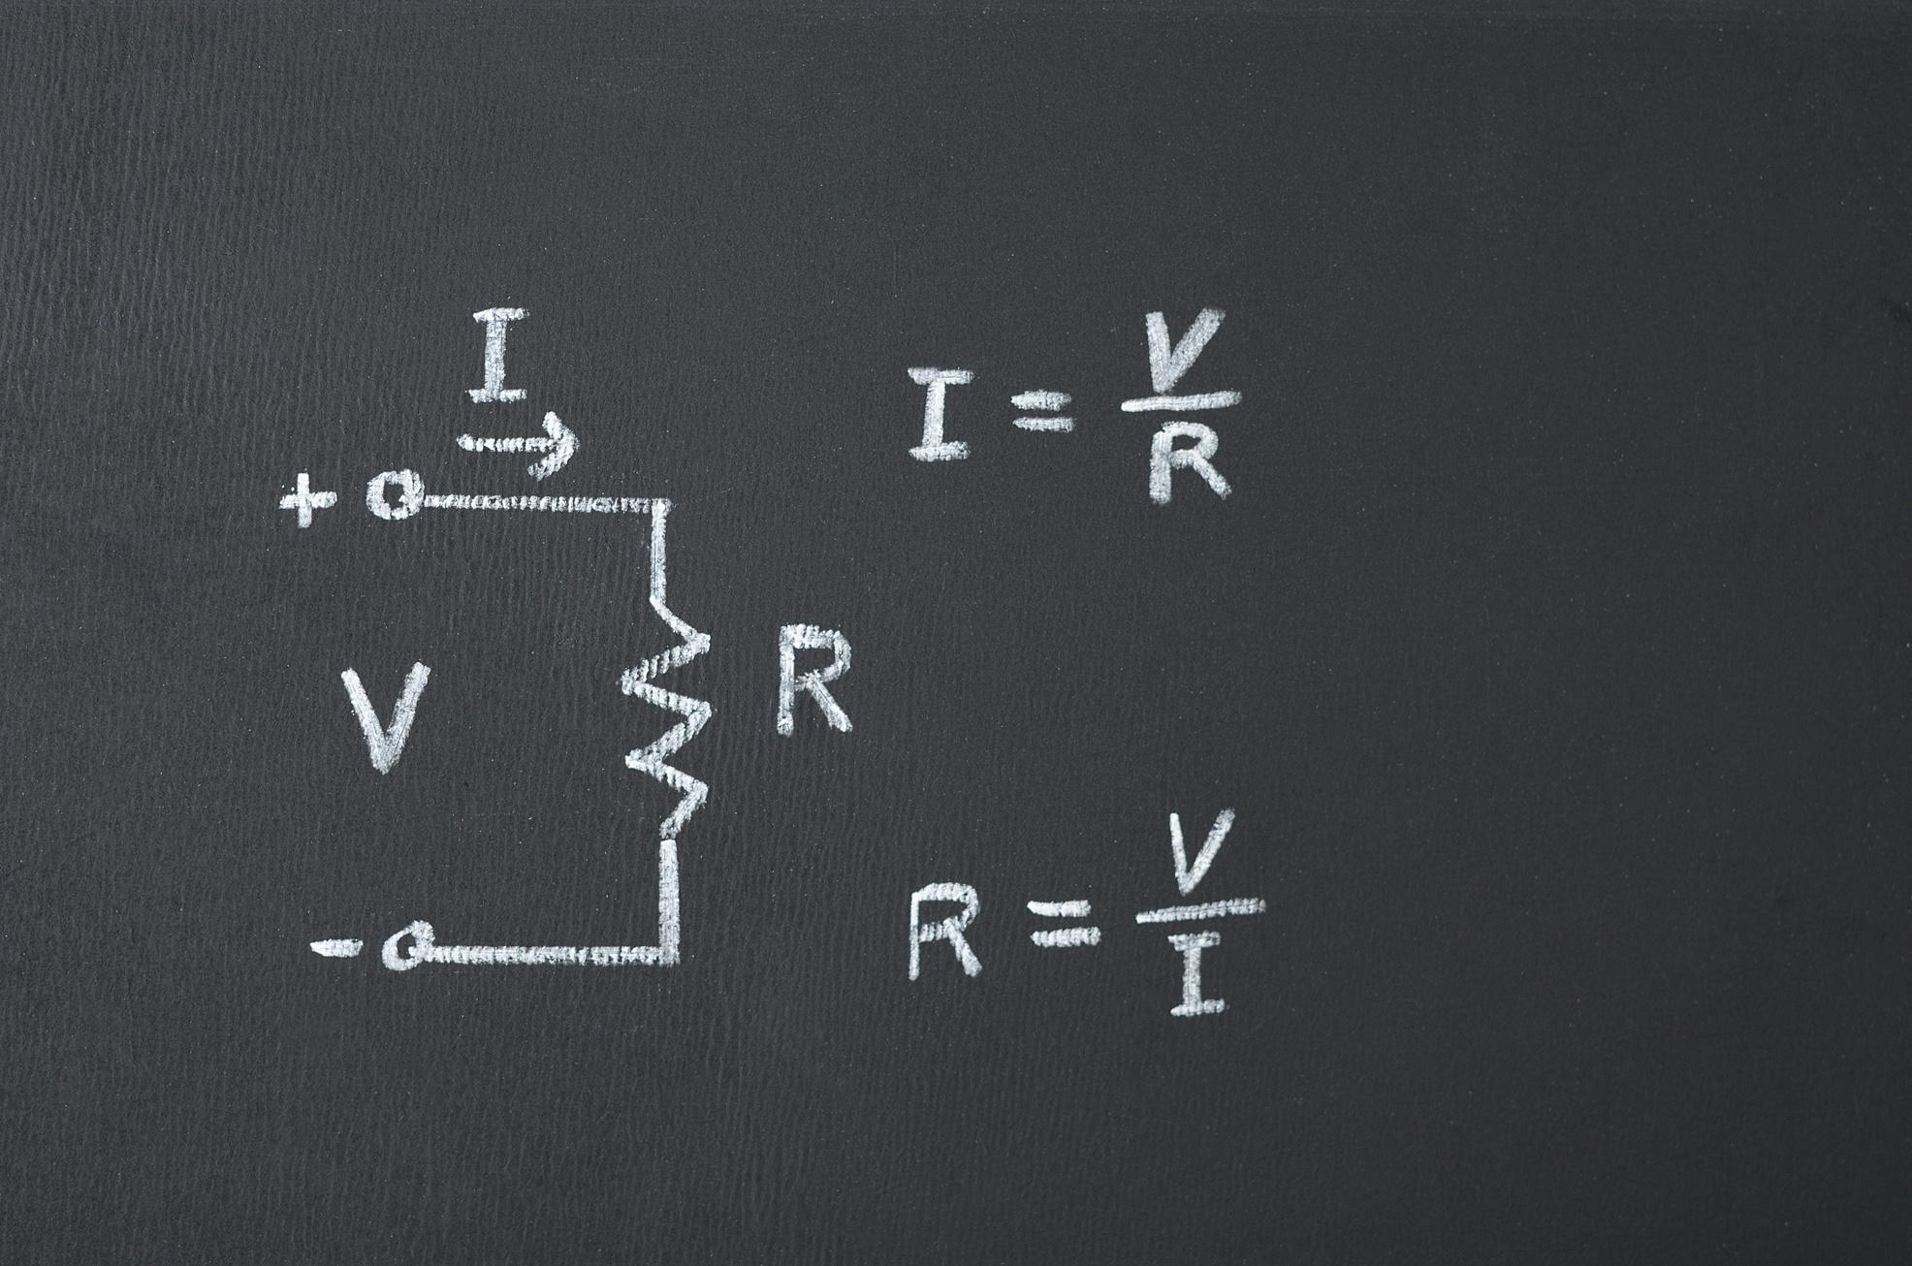

Slide 14
OBRIGADA
POR PARTICPAR!

